Slide 1
Такая загадочная Индия
Интегрированная работа по математике и проектной деятельности учащихся 2 «в» класса ГБОУ СОШ № 405 города Москвы
Классный руководитель: Чубиркина Ирина Александровна

Slide 2
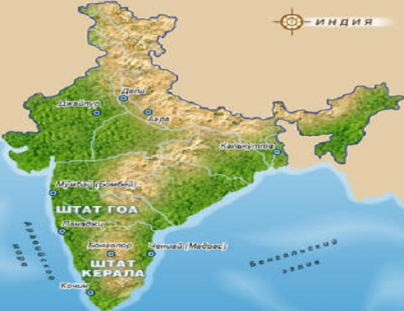
Государство в Южной Азии, занимает 7ое место по площади в мире.

Slide 3
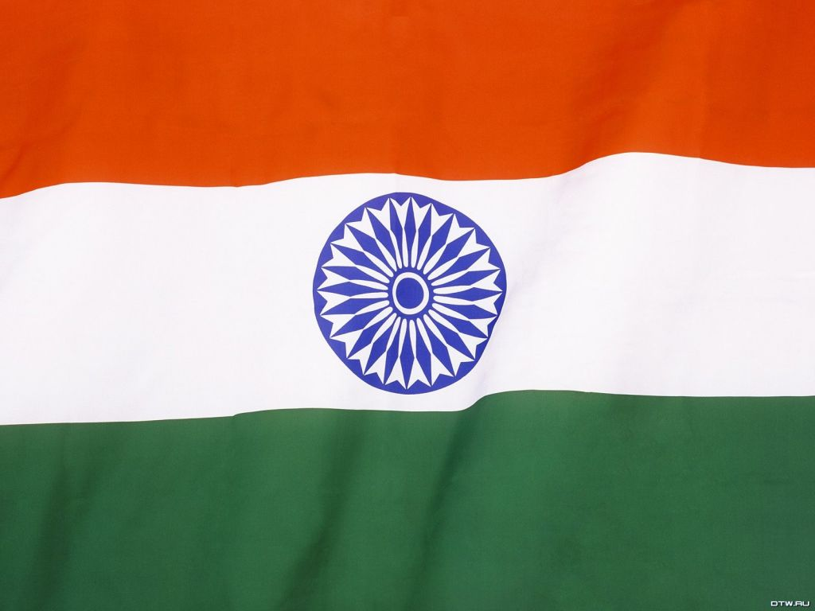
С 18 века-колония Англии, в 1947 году получила независимость и статус федеративной республики.

Slide 4

Занимает 2ое место по численности населения 1.2 млрд человек, преобладает женское население, средний возраст жителей страны 25 лет.

Slide 5
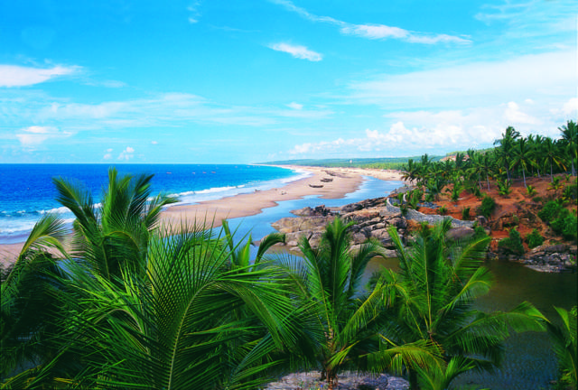
Климат муссонный,2 основных сезона: жаркий влажный и сухой прохладный

Slide 6
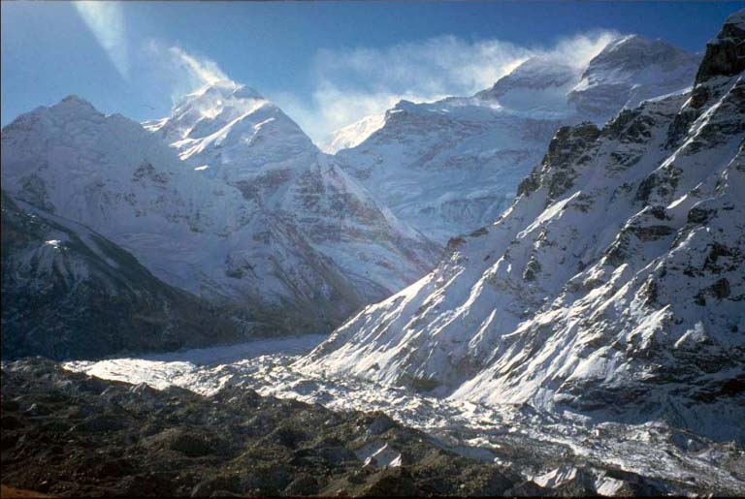
Гималайская горная система , наивысшая точка-гора Канченджанга ( 8586 м)

Slide 7
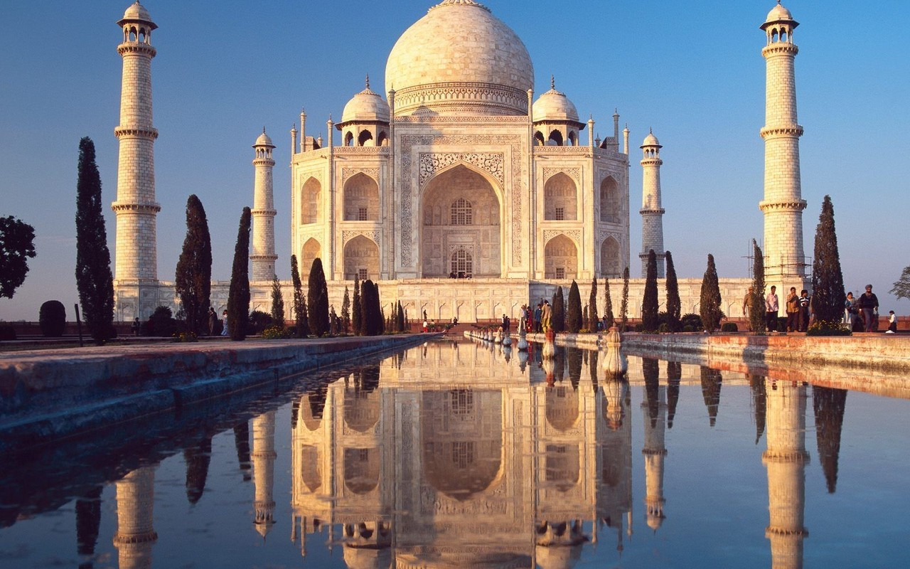
Тадж-Махал в Агре 17 век построен Шах-Джаханом как мемориал для жены Мумтаз Махал, признан чудом света

Slide 8
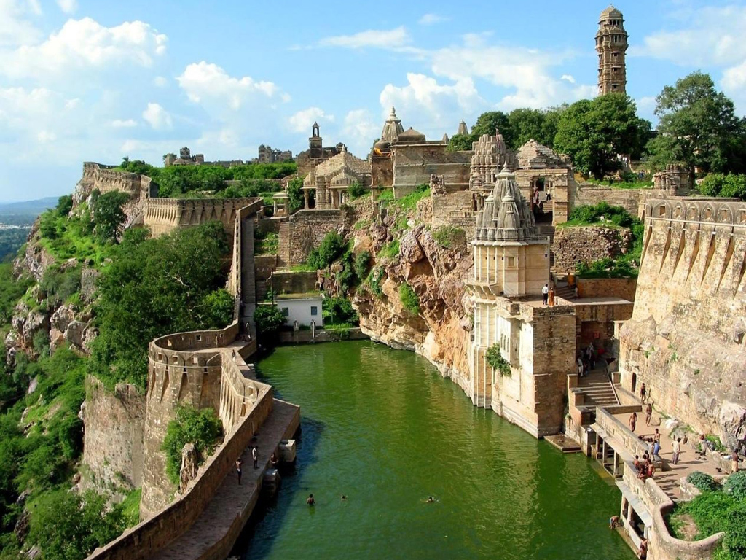
Так выглядел древний город в Индии в 10 веке

Slide 9
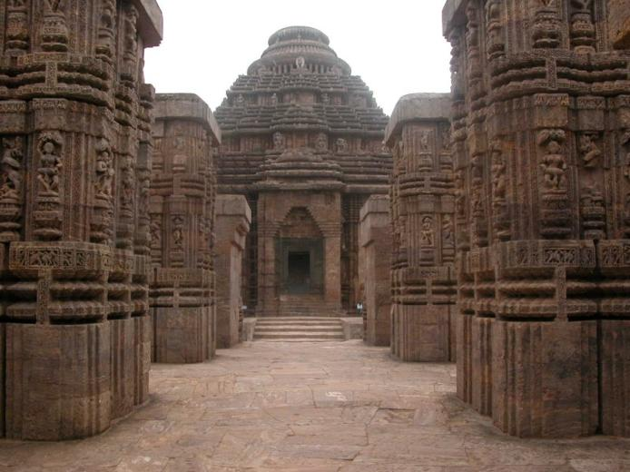
Храм Солнца в Конараке, 13 век

Slide 10
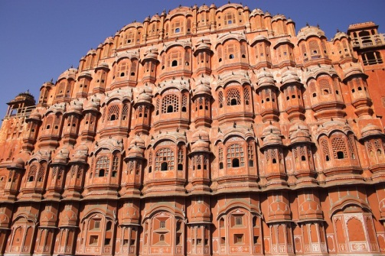
Дворец Ветров в Джампури, 18 век

Slide 11
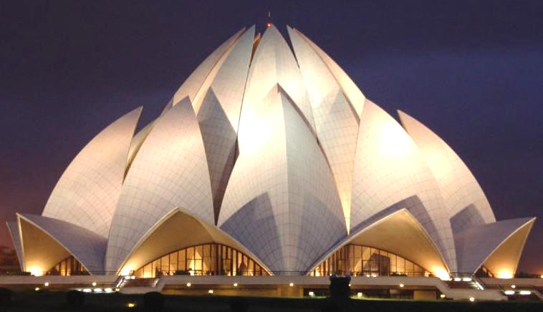
Храм Лотоса в Дели, 20 век

Slide 12
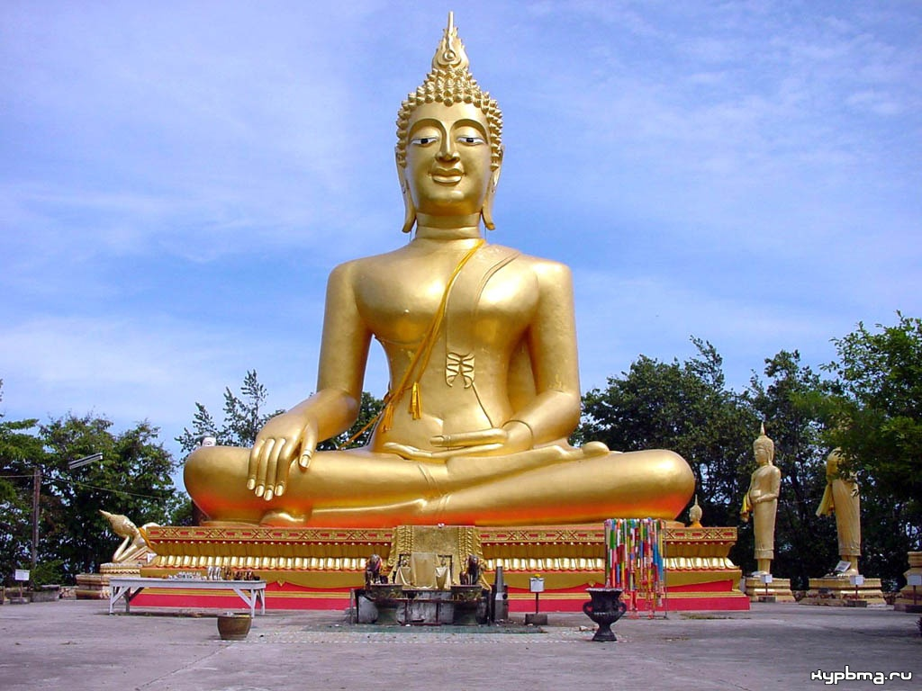
Основная религия Индии-буддизм (с 10 века до н.э.)

Slide 13
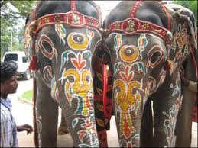
Слон-священное животное

Slide 14
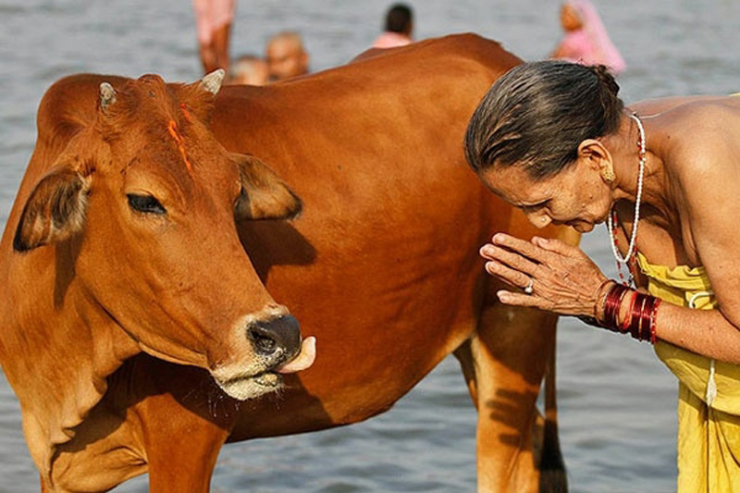
Корова-священное животное

Slide 15
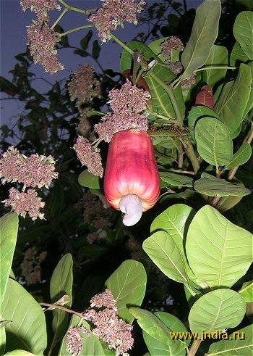
Индия – родина ореха кешью

Slide 16
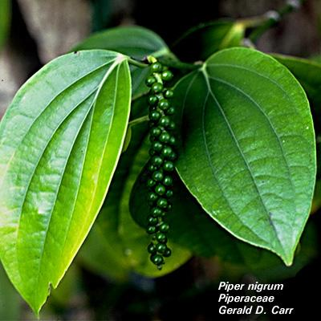
А вот так растет черный перец на южных побережьях Индии

Slide 17
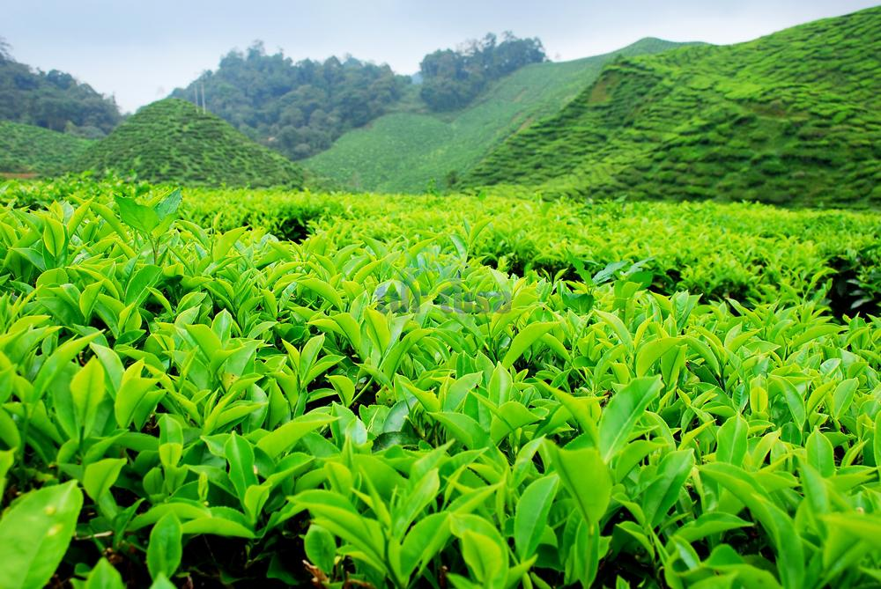
Индийская чайная плантация известна по всему миру

Slide 18
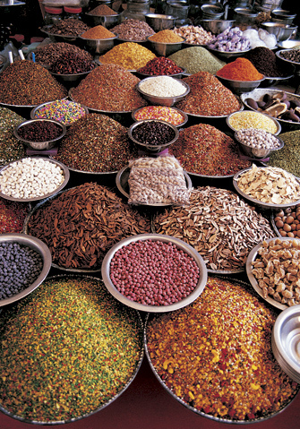
Индия – царица ароматов пряностей

Slide 19
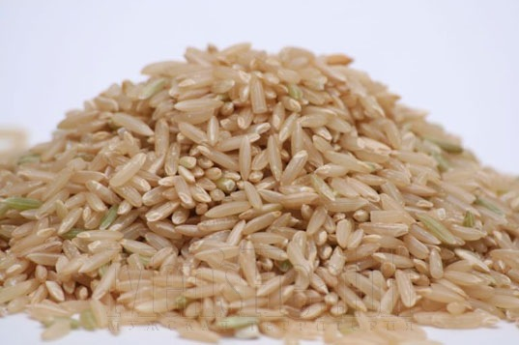
В Индии впервые стали культивировать рис

Slide 20
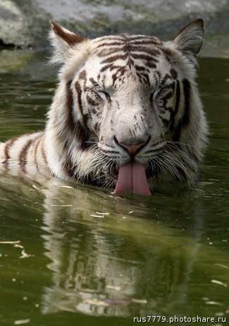
Бенгальский тигр-альбинос, исчезающий вид

Slide 21
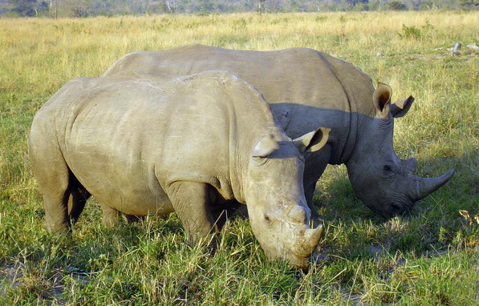
Носороги Индии

Slide 22
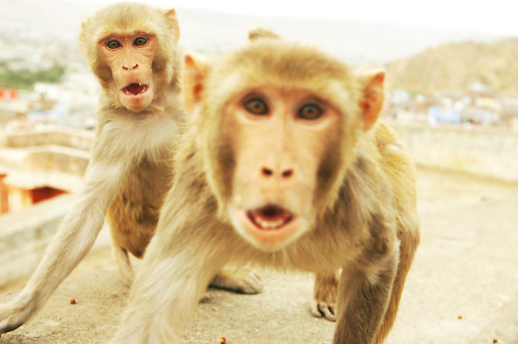
Мартышки заходят даже на центральные площади крупных городов

Slide 23
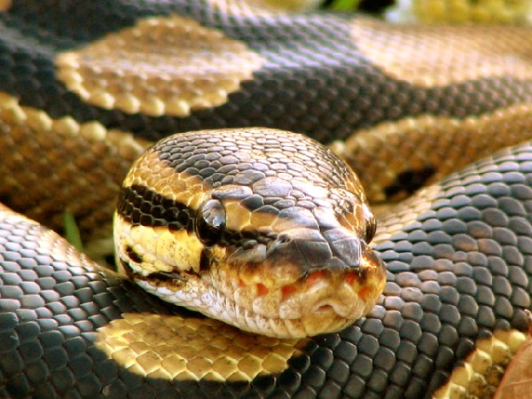
Огромное количество змей обитает в джунглях Индии

Slide 24
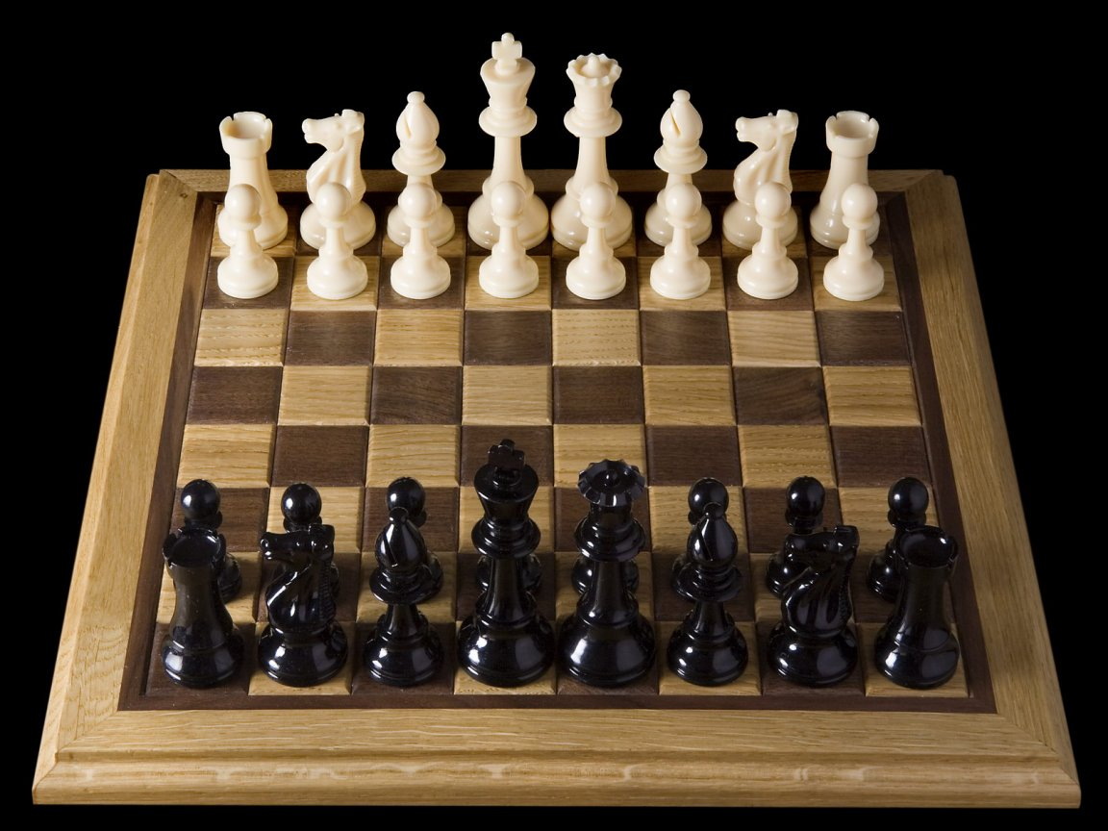
Индия – родина шахмат

